Slide 1

Clase 4. Programación Backend
Manejo de Archivos en Javascript

Slide 2


Utilizar la forma sincrónica y asincrónica para interactuar con los archivos.
Ver ejemplos prácticos, ventajas y desventajas de cada uno de los modos de programación.
Como se utiliza callback en programación asincrónica.
Conocer el módulo que usa Node.js para acceder al sistema de archivos.
OBJETIVOS DE LA CLASE

Slide 3

CRONOGRAMA DEL CURSO
Clase 3
Clase 4
Clase 5
Programación sincrónica y asincrónica
Manejo de Archivos en Javascript
Administradores de Paquetes - NPM

Slide 4
Repasando...

Slide 5

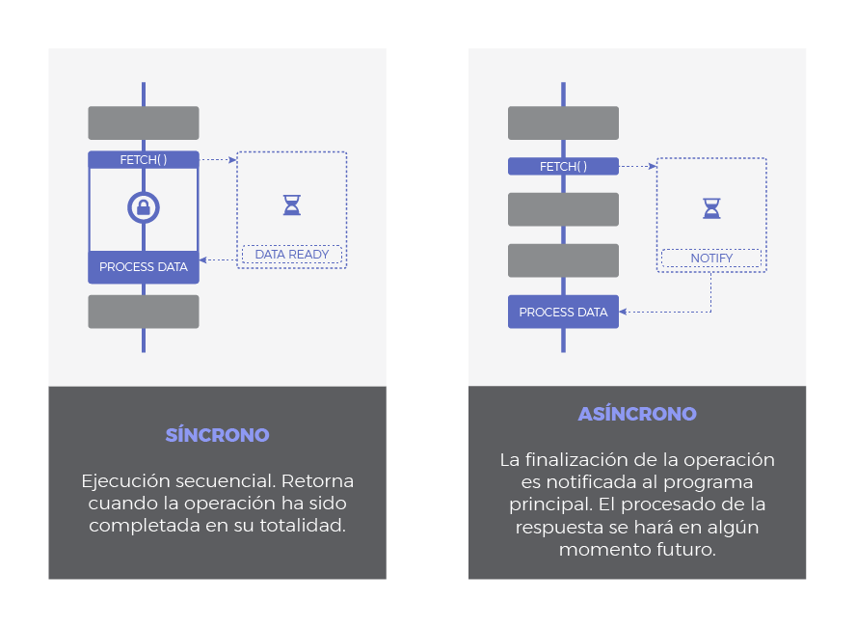
Sincronismo vs Asincronismo
Notes:
Retomar en clase 4

Slide 6
Ejecución sincrónica vs. ejecución asincrónica

Slide 7
Ejecución Sincrónica: Repasemos
Cuando escribimos más de una instrucción en un programa, esperamos que las instrucciones se ejecuten comenzando desde la primera línea, una por una, de arriba hacia abajo hasta llegar al final del bloque de código.
Si una instrucción es una llamada a otra función, la ejecución se pausa y se procede a ejecutar esa función.
Sólo una vez ejecutadas todas las instrucciones de esa función, el programa retomará con el flujo de instrucciones que venía ejecutando antes.

Slide 8
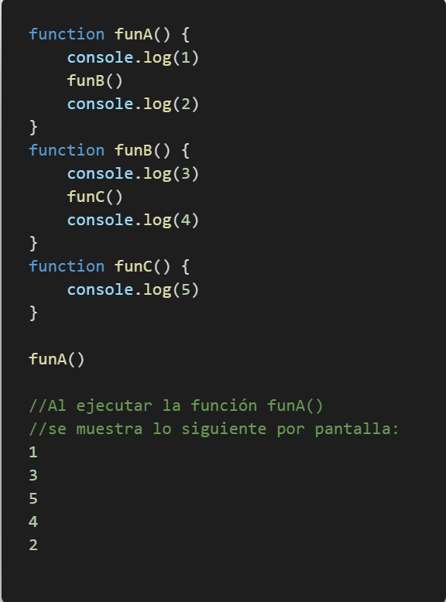
Ejemplo Ejecución Sincrónica
En todo momento, sólo se están ejecutando las instrucciones de una sola de las funciones a la vez. O sea, debe finalizar una función para poder continuar con la otra.
El fin de una función marca el inicio de la siguiente, y el fin de ésta, el inicio de la que le sigue, y así sucesivamente, describiendo una secuencia que ocurre en una única línea de tiempo.

Slide 9
Comportamiento de una función:
Bloqueante vs no-bloqueante
Cuando alguna de las instrucciones dentro de una función intente acceder a un recurso que se encuentre fuera del programa (por ejemplo, enviar un mensaje por la red, o leer un archivo del disco) nos encontraremos con dos maneras distintas de hacerlo: en forma bloqueante, o en forma no-bloqueante (blocking o non-blocking).

Slide 10

Operaciones bloqueantes
En la mayoría de los casos, precisamos que el programa ejecute todas sus operaciones en forma secuencial, y sólo comenzar una instrucción luego de haber terminado la anterior.
A las operaciones que obligan al programa a esperar a que se finalicen antes de pasar a ejecutar la siguiente instrucción se las conoce como bloqueantes.
Este tipo de operaciones permiten que el programa se comporte de la manera más intuitiva.
Permiten la ejecución de una sola operación en simultáneo.
A este tipo de ejecución se la conoce como sincrónica.

Slide 11
Operaciones no-bloqueantes
En algunos casos esperar a que una operación termine para iniciar la siguiente podría causar grandes demoras en la ejecución del programa.
Por eso que Javascript ofrece una segunda opción: las operaciones no bloqueantes.
Este tipo de operaciones permiten que, una vez iniciadas, el programa pueda continuar con la siguiente instrucción, sin esperar a que finalice la anterior.
Permite la ejecución de varias operaciones en paralelo, sucediendo al mismo tiempo.
A este tipo de ejecución se la conoce como asincrónica.

Slide 12
Concepto Ejecución Asincrónica
Para poder usar funciones que realicen operaciones no bloqueantes debemos aprender a usarlas adecuadamente, sin generar efectos adversos en forma accidental.
Cuando el código que se ejecuta en forma sincrónica, establecer el orden de ejecución consiste en decidir qué instrucción escribir primero.
Cuando se trata de ejecución asincrónica, sólo sabemos en qué orden comenzarán su ejecución las instrucciones, pero no sabemos en qué momento ni en qué orden terminarán de ejecutarse.

Slide 13
Ejemplo Ejecución Asincrónica
const escribirArchivo = require('./escrArch.js')
console.log('inicio del programa')
// el creador de esta funcion la definió
// como no bloqueante. recibe un callback que
// se ejecutará al finalizar la escritura.
escribirArchivo('hola mundo', () => {
console.log('terminé de escribir el archivo')
})
console.log('fin del programa')
// se mostrará por pantalla:
// > inicio del programa
// > fin del programa
// > terminé de escribir el archivo
En el ejemplo no se bloquea la ejecución normal del programa y se permite que este se siga ejecutando.
La ejecución de la operación de escritura “comienza” e inmediatamente cede el control a la siguiente instrucción, que escribe por pantalla el mensaje de finalización.
Cuando la operación de escritura termina, ejecuta el callback que informará por pantalla que la escritura se realizó con éxito.
Notes:
Quitar fs del ejemplo, se ve en la clase 6

Slide 14
Ejemplo Ejecución Asincrónica : Aclaración
Si queremos que el mensaje de ‘finalizado’ salga después de haber grabado el archivo, anidaremos las instrucciones dentro del callback de la siguiente manera:
escribirArchivo('hola mundo', () => {
console.log('terminé de escribir el archivo')
console.log('fin del programa')
})
Esto funciona porque lo (único) que podemos controlar en este tipo de operaciones es que el callback siempre se ejecuta luego de finalizar todas las demás instrucciones involucradas en ese llamado.
Notes:
Cambiar ejemplo!

Slide 15
Timers

Slide 16
setTimeout

Slide 17

setTimeout
setTimeout(function, milliseconds, param1, param2, ...)
Es una función nativa, no hace falta importarla.
La función setTimeout() recibe un callback, y lo ejecuta después de un número específico de milisegundos.
Trabaja sobre un modelo asincrónico no bloqueante.

Slide 18
setInterval

Slide 19

setInterval
setInterval(cb, milliseconds, param1, param2, ...): Object
Es una función nativa, no hace falta importarla.
La función setInterval() también recibe un callback, pero a diferencia de setTimeout() lo ejecuta una y otra vez cada vez que se cumple la cantidad de milisegundos indicada.
Trabaja sobre un modelo asincrónico no bloqueante.
El método setInterval() continuará llamando al callback hasta que se llame a clearInterval() o se cierre la ventana.
El objeto devuelto por setInterval() se usa como argumento para llamar a la función clearInterval().

Slide 20


¡Vamos al código!

Slide 21


Determinaremos en los siguientes fragmentos de código el orden de salida de los mensajes a la consola y explicaremos el por que en cada caso
const delay = ret => {for(let i=0; i<ret*3e6; i++);}
function hacerTarea(num) {
console.log('haciendo tarea ' + num)
delay(100)
}
console.log('inicio de tareas');
hacerTarea(1)
hacerTarea(2)
hacerTarea(3)
hacerTarea(4)
console.log('fin de tareas')
console.log('otras tareas ...')
function hacerTarea(num, cb) {
console.log('haciendo tarea ' + num)
setTimeout(cb,100)
}
console.log('inicio de tareas');
hacerTarea(1, () => {
hacerTarea(2, () => {
hacerTarea(3, () => {
hacerTarea(4, () => {
console.log('fin de tareas')
})
})
})
})
console.log('otras tareas ...')

Slide 22

Asincronismo y callbacks
Realizar un programa no bloqueante utilizando timers y callbacks
Tiempo aproximado: 20-25 minutos

Slide 23
Asincronismo y callbacks
Desarrollar una función ‘mostrarLetras’ que reciba un string como parámetro y permita mostrar una vez por segundo cada uno de sus caracteres.
Al finalizar, debe invocar a la siguiente función que se le pasa también como parámetro: const fin = () => console.log('terminé')
Realizar tres llamadas a ‘mostrarLetras’ con el mensaje ‘¡Hola!’ y demoras de 0, 250 y 500 mS verificando que los mensajes de salida se intercalen.

Slide 24
☕
BREAK
¡20/30 MINUTOS Y VOLVEMOS!

Slide 25

Archivos

Slide 26

Introducción
En todo sistema, es posible que nos topemos con la necesidad de que algunos datos persistan más allá de la ejecución del programa.
Una de las opciones con las que contamos es el uso de archivos.
Según el caso, existen ventajas y desventajas en utilizar el sistema de archivos como medio de almacenamiento de información.

Slide 27

Ventajas del uso de archivos
Son fáciles de usar.
No requieren el uso de programas externos para su creación, lectura o edición.
En ocasiones, pueden ser abiertos y editados desde programas de edición de texto simples como un bloc de notas (¡siempre que se trate de texto!).
Son fáciles de compartir o enviar a otros usuarios/programas.

Slide 28

Desventajas del uso de archivos
Consultas sobre algún dato puntual entre todos los datos almacenados (y no podamos guardar todo el lote de datos en memoria).
Ediciones de datos puntuales (que no requieren sobreescribir el archivo por completo).
Lecturas que combinen datos obtenidos de varios archivos (nuevamente, suponiendo que no podemos guardar todos los datos en memoria).
Probablemente sea mejor considerar el uso de un motor de base de datos.

Slide 29
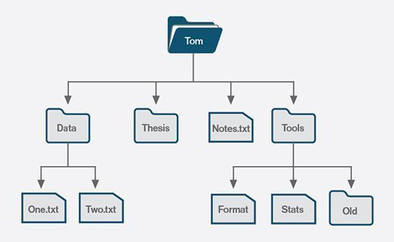

Manejo de Archivos en NodeJS

Slide 30
Módulo nativo file system: fs
fs es la abreviatura en inglés para file system o sistema de archivos y es, además, uno de los módulos más básicos y útiles de Node.js.
En Node.js es posible manipular archivos a través de fs (crear, leer, modificar, etc.).
La mayoría de las funciones que contiene este módulo pueden usarse tanto de manera sincrónica como asincrónica.
Aclaración: Hay que tener en cuenta que esto sólo aplica a Node.js, desde el navegador no es posible manipular archivos dado que sería muy inseguro.

Slide 31
Uso de fs en nuestro código
Para poder usar este módulo solo debemos importarlo con la función require al comienzo de nuestro archivo fuente:
const fs = require('fs')
Notes:
Quitar referencia a import! Aun no hablamos de módulos

Slide 32
FS: modo sincrónico

Slide 33
Operaciones Sincrónicas
Las funciones sincrónicas terminan con “Sync”
Son operaciones bloqueantes que devuelven un resultado
Podemos listar algunas de ellas:
readFileSync: lectura de un archivo en forma sincrónica
writeFileSync: escritura de un archivo en forma sincrónica
appendFileSync: actualización de un archivo en forma sincrónica
unlinkSync: borrado de un archivo en forma sincrónica
mkdirSync: creación de una carpeta

Slide 34
Leer un archivo
fs.readFileSync(path, encoding)
El primer parámetro es un string con la ruta del archivo que queremos leer
El segundo parámetro indica el formato de codificación de caracteres con que fue escrito el dato que estamos leyendo
El formato que utilizaremos con más frecuencia será 'utf-8' (inglés: 8-bit Unicode Transformation Format, español: Formato de Codificación de caracteres Unicode).

Slide 35
Acerca de las rutas...
Si la ruta comienza con un '' o './' se trata de una ruta relativa.
Supongamos que el programa se está ejecutando en la carpeta '/user/documents/workspace/proyecto/'
Si llamamos a alguna función con la ruta: './mi-archivo.txt' o 'mi-archivo.txt', estaremos en realidad leyendo la ruta: '/user/documents/workspace/proyecto/mi-archivo.txt'.
Si la ruta, en cambio, comienza con '/', estaremos leyendo exactamente esa ruta.

Slide 36
Sobreescribir un archivo
fs.writeFileSync(ruta, datos) //sobreescribe archivo
El primer parámetro es un string con la ruta del archivo en el que queremos escribir
El segundo parámetro indica lo que queremos escribir.
La función admite un tercer parámetro opcional para indicar el formato de codificación de caracteres con que queremos escribir el texto: por defecto 'utf-8'.
Si la ruta provista fuera válida, pero el nombre de archivo no existiera, la función creará un nuevo archivo con el nombre provisto.

Slide 37
Agregar contenidos a un archivo
fs.appendFileSync(ruta, datos) //agregar contenido a archivo
El primer parámetro es un string con la ruta del archivo al que le queremos agregar contenidos
El segundo parámetro indica lo que queremos agregar.
La función admite un tercer parámetro opcional para indicar el formato de codificación de caracteres con que queremos escribir el texto: por defecto 'utf-8'.
Si la ruta provista fuera válida, pero el nombre de archivo no existiera, la función creará un nuevo archivo con el nombre provisto

Slide 38

Borrar un archivo
fs.unlinkSync(ruta)
El único parámetro es un string con la ruta del archivo que queremos borrar.

Slide 39
Manejo de errores
try {
const data = fs.readFileSync('/ruta/que/no/existe')
} catch (err) {
console.log(err)
}
Ante una situación de error, las excepciones se lanzan inmediatamente y se pueden manejar usando try… catch.
Esta forma de capturar errores se puede utilizar en todas las funciones sincrónicas de acceso al sistema de archivos.

Slide 40
Fecha y hora
Vamos a practicar lo aprendido hasta ahora

Slide 41

Realizar un programa que:
A) Guarde en un archivo llamado fyh.txt la fecha y hora actual.
B) Lea nuestro propio archivo de programa y lo muestre por consola.
C) Incluya el manejo de errores con try catch (progresando las excepciones con throw new Error).
Aclaración: utilizar las funciones sincrónicas de lectura y escritura de archivos del módulo fs de node.js
Tiempo: 5/10 minutos

Slide 42
FS: modo asincrónico vía
Callbacks

Slide 43
Introducción: fs con Callbacks
Las funciones asincrónicas tiene el mismo nombre que sus versiones sincrónicas, pero sin la palabra “Sync” al final
Son operaciones no bloqueantes
Reciben un nuevo último parámetro: un callback.
Los callbacks pueden recibir un primer parámetro destinado al error (si lo hubiere) para saber cómo manejarlo y un segundo parámetro, en caso de que la función en cuestión devuelva algún resultado, para indicar qué hacer con el mismo.
Para manejar los errores que pueden surgir de su ejecución, no será necesario ejecutarlas utilizando try / catch.

Slide 44
Operaciones Asincrónicas
Podemos listar algunas de ellas:
readFile: lectura de un archivo en forma asincrónica
writeFile: escritura de un archivo en forma asincrónica
appendFile: actualización de un archivo en forma asincrónica
unlink: borrado de un archivo en forma asincrónica
mkdir: creación de una carpeta

Slide 45
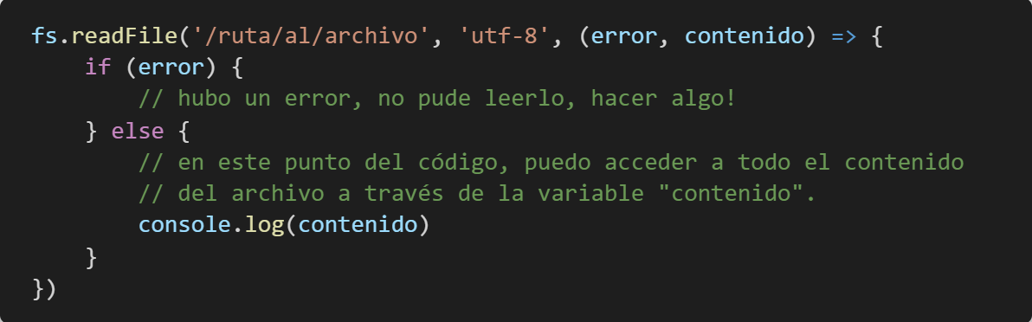
Leer un archivo
fs.readFile(ruta, encoding, callback)
Recibe los mismos parámetros que su versión sincrónica, más el callback. La función se encarga internamente de abrir y cerrar el archivo una vez finalizado su uso.

Slide 46
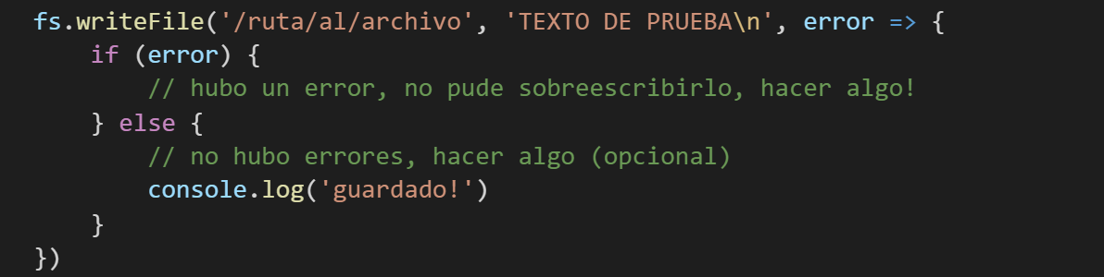
Sobreescribir un archivo
fs.writeFile(ruta, datos, callback) //sobreescribe archivo
Recibe los mismos parámetros que su versión sincrónica, más el callback con un parámetro para manejar algún eventual error. La función se encarga internamente de abrir y cerrar el archivo una vez finalizado su uso.

Slide 47
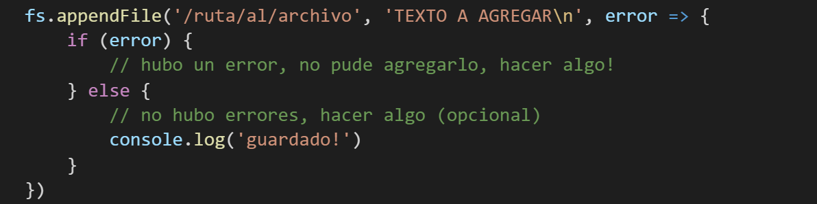
Agregar contenidos a un archivo
fs.appendFile(ruta, datos, callback) //agregar contenido a archivo
Recibe los mismos parámetros que su versión sincrónica, más el callback con un parámetro para manejar algún eventual error. La función se encarga internamente de abrir y cerrar el archivo una vez finalizado su uso.

Slide 48
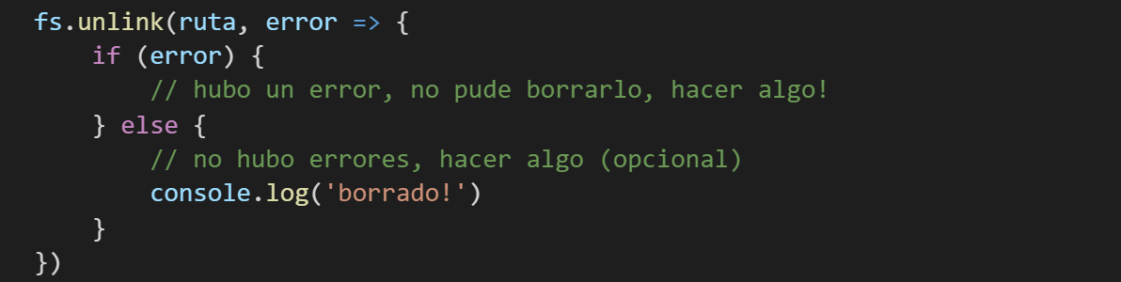
Borrar un archivo
fs.unlink(ruta, callback)
Recibe los mismos parámetros que su versión sincrónica, más el callback con un parámetro para manejar algún eventual error. La función se encarga internamente de abrir y cerrar el archivo una vez finalizado su uso.

Slide 49
Otras funciones útiles

Slide 50
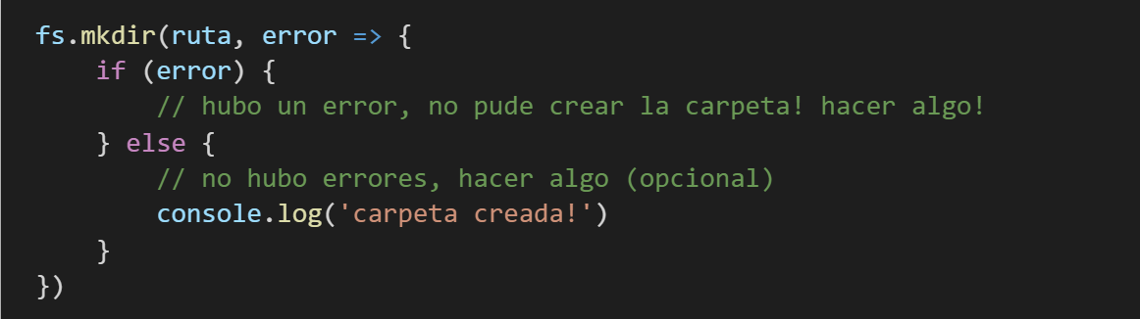
Crear una carpeta
fs.mkdir(ruta, callback)
Recibe los mismos parámetros que su versión sincrónica, más el callback con un parámetro para manejar algún eventual error.
Esta función también se encuentra en su versión sincrónica (mkdirSync).

Slide 51
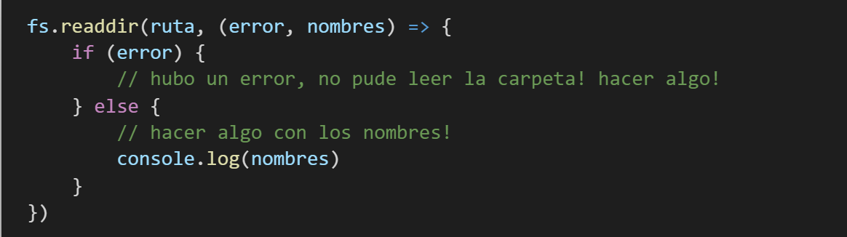
Leer el contenido de una carpeta
fs.readdir(ruta, callback)
Recibe los mismos parámetros que su versión sincrónica, más el callback con un parámetro para manejar algún eventual error.
Esta función también se encuentra en su versión sincrónica (readdirSync).

Slide 52
Lectura y escritura de archivos
Práctica del modo asincrónico Tiempo: 10/15 minutos

Slide 53
Escribir un programa ejecutable bajo node.js que realice las siguientes acciones:
A) Abra una terminal en el directorio del archivo y ejecute la instrucción: npm init -y.
Esto creará un archivo especial (lo veremos más adelante) de nombre package.json
B) Lea el archivo package.json y declare un objeto con el siguiente formato y datos:
C) Muestre por consola el objeto info luego de leer el archivo
D) Guardar el objeto info en un archivo llamado info.txt dentro de la misma carpeta de package.json
E) Incluir el manejo de errores (con throw new Error)
const info = {
contenidoStr: (contenido del archivo leído en formato string),
contenidoObj: (contenido del archivo leído en formato objeto),
size: (tamaño en bytes del archivo)
}
Notes:
(CONSIDERAR CAMBIARLO PARA QUE SEA IGUAL AL PRIMER EJEMPLO, PERO CON CALLBACKS NOMAS)

Slide 54
Aclaraciones:
- Utilizar la lectura y escritura de archivos en modo asincrónico con callbacks.
- Consigna B): Para deserializar un string con contenido JSON utilizar JSON.parse (convierte string en object).
- Consigna C): Para serializar un objeto (convertirlo a string) y guardarlo en un archivo utilizar JSON.stringify.
Ayuda:
Para el Punto 3 considerar usar JSON.stringify(info, null, 2) para preservar el formato de representación del objeto en el archivo (2 representa en este caso la cantidad de espacios de indentación usadas al representar el objeto como string).

Slide 55
☕
BREAK
¡5/10 MINUTOS Y VOLVEMOS!

Slide 56
FS: modo asincrónico vía
Promesas

Slide 57
Introducción: fs con Promesas
El módulo fs nos permite operar tanto de forma sincrónica como asincrónica.
fs inicialmente ofrecía funciones que reciben un callback para manejar el asincronismo.
En una actualización de este módulo se agregaron versiones de funciones asincrónicas que en lugar de recibir callbacks, operan mediante promesas con then/catch.
Posteriormente se incluyó una sintaxis simplificada utilizando las nuevas palabras reservadas “async” y “await”.

Slide 58
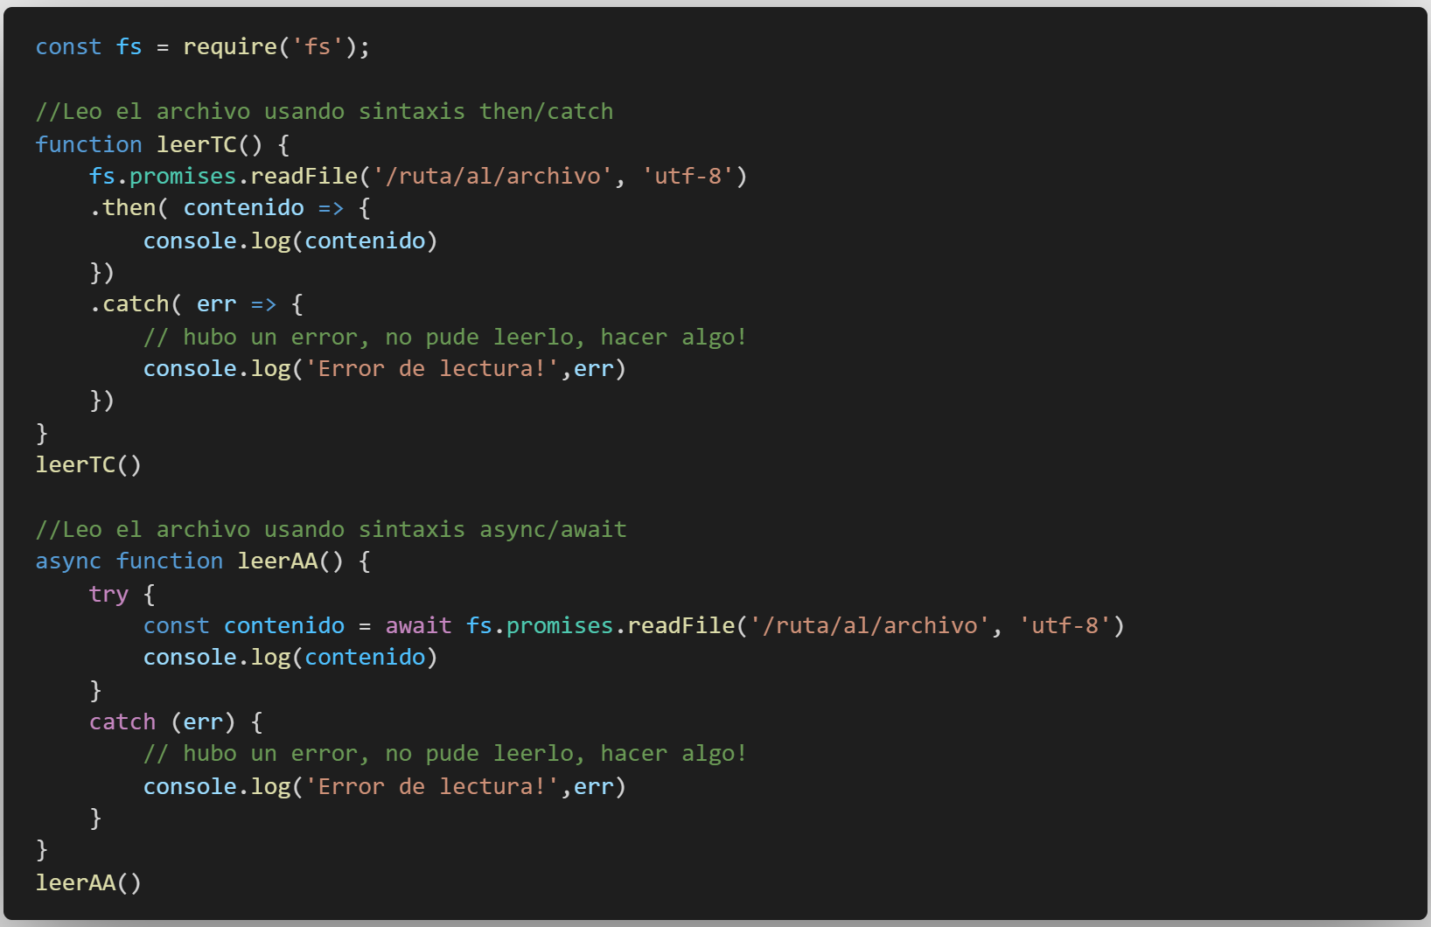
Leer un archivo
fs.promises.readFile(ruta, encoding)
Esta función recibe los mismos parámetros que su versión sincrónica y se encarga internamente de abrir y cerrar el archivo una vez finalizado su uso.

Slide 59
¡Aclaraciones!
En el caso de querer hacer algo con la variable fuera del bloque try/catch, la declaración debería hacerse fuera del mismo.
Recordar que debemos anteponer la palabra “await” al llamado a la función para que ésta se comporte de manera bloqueante.
Si se omitiera la palabra “await” la instrucción console.log(contenido) se ejecutaría ANTES de que a la variable contenido se le asigne el resultado de la operación de lectura del archivo.
Recordar también que la palabra “await” puede usarse ÚNICAMENTE dentro de una función de tipo “async” Dado que estas funciones ya no poseen un parámetro que nos permite elegir cómo manejar los errores que pueden surgir de su ejecución, vuelve a ser necesario ejecutarlas utilizando try / catch

Slide 60
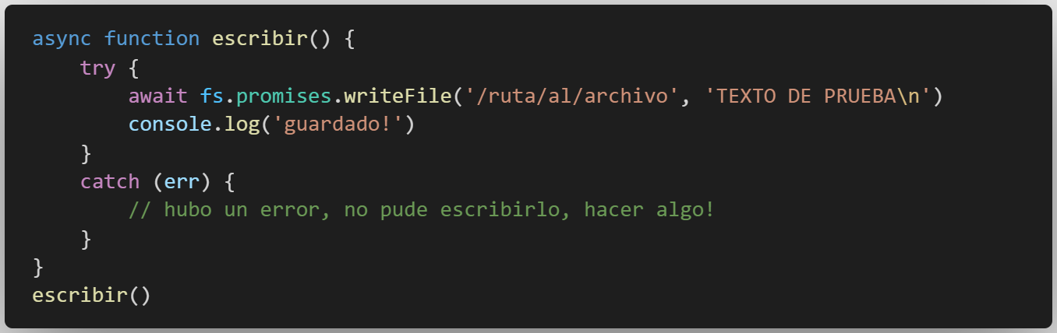
Sobreescribir un archivo
fs.promises.writeFile(ruta, datos)
Esta función recibe los mismos parámetros que su versión sincrónica y se encarga internamente de abrir y cerrar el archivo una vez finalizado su uso.

Slide 61
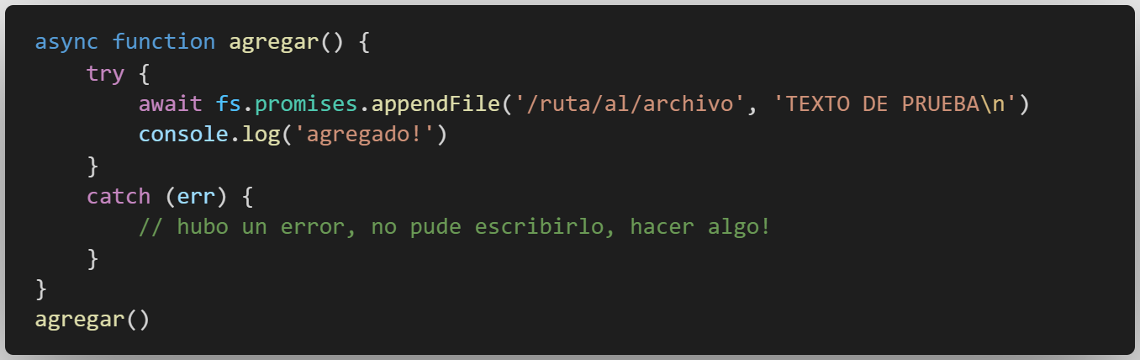
Agregar contenidos a un archivo
fs.promises.appendFile(ruta, datos)
Esta función recibe los mismos parámetros que su versión sincrónica y se encarga internamente de abrir y cerrar el archivo una vez finalizado su uso.

Slide 62
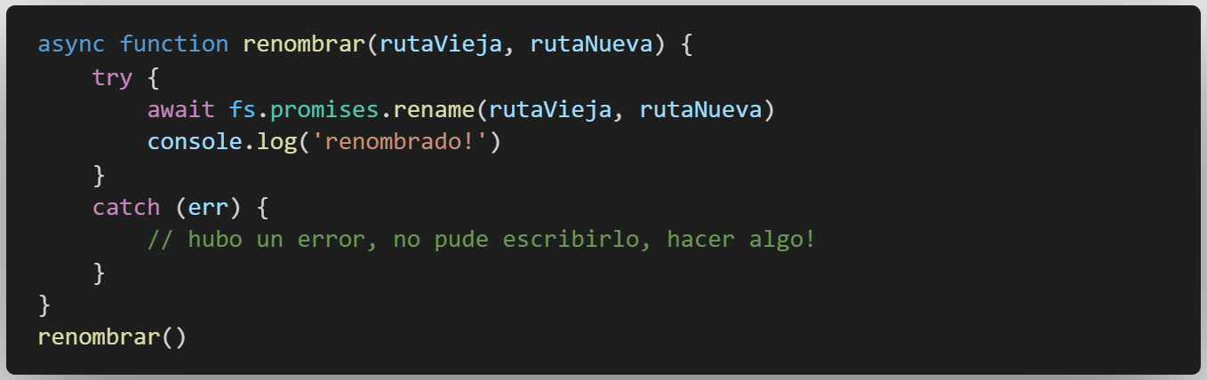
Renombrar un archivo
fs.promises.rename(rutaVieja, rutaNueva)
Esta función recibe los mismos parámetros que su versión sincrónica y se encarga internamente de abrir y cerrar el archivo una vez finalizado su uso.

Slide 63
Lectura y escritura con promises
Tiempo: 5/10 minutos

Slide 64
Realizar un programa que ejecute las siguientes tareas:
A) Lea el archivo info.txt generado en el desafío anterior deserializándolo en un objeto llamado info.
B) Mostrar este objeto info en la consola.
C) Modifique el author a "Coderhouse" y guarde el objeto serializado en otro archivo llamado package.json.coder
D) Mostrar los errores por consola.

Slide 65
Aclaraciones:
Trabajar con fs.promises (then/catch).
Ayuda:
Para el punto 3 considerar usar JSON.stringify(info.contenidoObj, null,2) para preservar el formato de representación del objeto en el archivo.

Slide 66

2
MANEJO DE ARCHIVOS

Slide 67

Manejo de archivos
Formato: carpeta comprimida con el proyecto.
>> Consigna: Implementar programa que contenga una clase llamada Contenedor que reciba el nombre del archivo con el que va a trabajar e implemente los siguientes métodos: save(Object): Number - Recibe un objeto, lo guarda en el archivo, devuelve el id asignado. getById(Number): Object - Recibe un id y devuelve el objeto con ese id, o null si no está. getAll(): Object[] - Devuelve un array con los objetos presentes en el archivo. deleteById(Number): void - Elimina del archivo el objeto con el id buscado. deleteAll(): void - Elimina todos los objetos presentes en el archivo.

Slide 68


Manejo de archivos
Formato: carpeta comprimida con el proyecto. Sugerencia: usar un archivo para la clase y otro de test, que la importe
>> Aspectos a incluir en el entregable: El método save incorporará al producto un id numérico, que deberá ser siempre uno más que el id del último objeto agregado (o id 1 si es el primer objeto que se agrega) y no puede estar repetido. Tomar en consideración el contenido previo del archivo, en caso de utilizar uno existente. Implementar el manejo de archivos con el módulo fs de node.js, utilizando promesas con async/await y manejo de errores. Probar el módulo creando un contenedor de productos, que se guarde en el archivo: “productos.txt” Incluir un llamado de prueba a cada método, y mostrando por pantalla según corresponda para verificar el correcto funcionamiento del módulo construído. El formato de cada producto será :
{
title: (nombre del producto),
price: (precio),
thumbnail: (url de la foto del producto)
}

Slide 69
Manejo de archivos
Formato: carpeta comprimida con el proyecto.
>> Ejemplo: Contenido de "productos.txt" con 3 productos almacenados
[
{
title: 'Escuadra',
price: 123.45,
thumbnail: 'https://cdn3.iconfinder.com/data/icons/education-209/64/ruler-triangle-stationary-school-256.png',
id: 1
},
{
title: 'Calculadora',
price: 234.56,
thumbnail: 'https://cdn3.iconfinder.com/data/icons/education-209/64/calculator-math-tool-school-256.png',
id: 2
},
{
title: 'Globo Terráqueo',
price: 345.67,
thumbnail: 'https://cdn3.iconfinder.com/data/icons/education-209/64/globe-earth-geograhy-planet-school-256.png',
id: 3
}
]

Slide 70

¿PREGUNTAS?

Slide 71
¡MUCHAS GRACIAS!
Resumen de lo visto en clase hoy:
-Funciones
-Callbacks
-Promesas
-Ejecución sincrónica/asincrónica
-Manejo de archivos en Node.js

Slide 72

OPINA Y VALORA ESTA CLASE

Slide 73
#DEMOCRATIZANDOLAEDUCACIÓN

